Slide 1
Gaussian Mixture Models

Slide 2
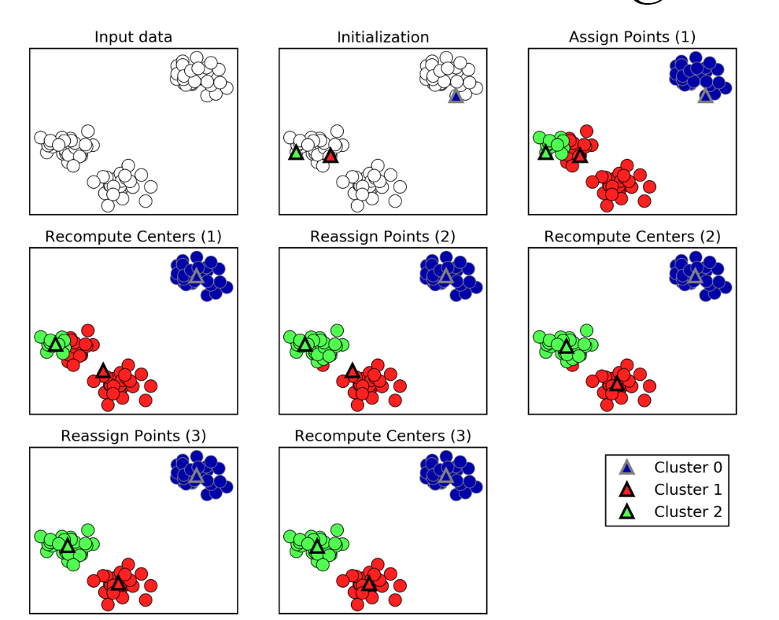
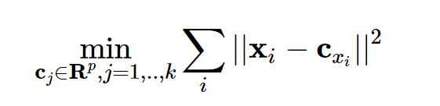

Algoritmo K-Means
Elija el número de clusters k.
Elegir k puntos al azar como "centro de cluster"
Mientras los centros de cluster cambian:
Asigne cada punto de datos a su centro de cluster más cercano
Recalcular los centros de cluster como la media de los puntos asignados.

Slide 3
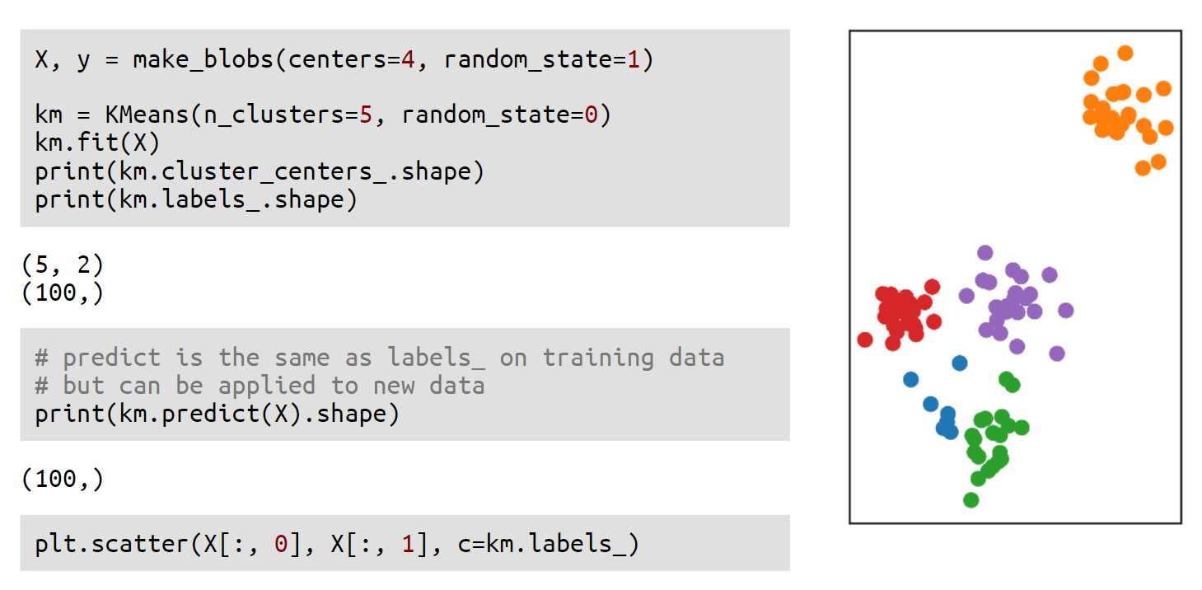
Código

Slide 4
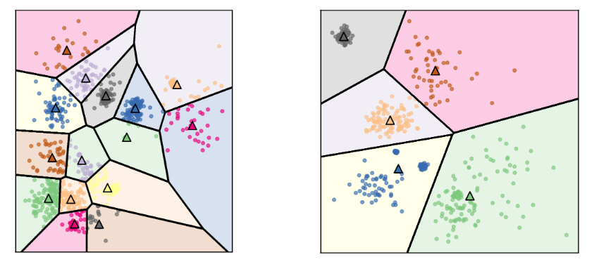
Restricción de las formas de los grupos
Los clusters son diagramas de Voronoi a partir de los centros

Slide 5
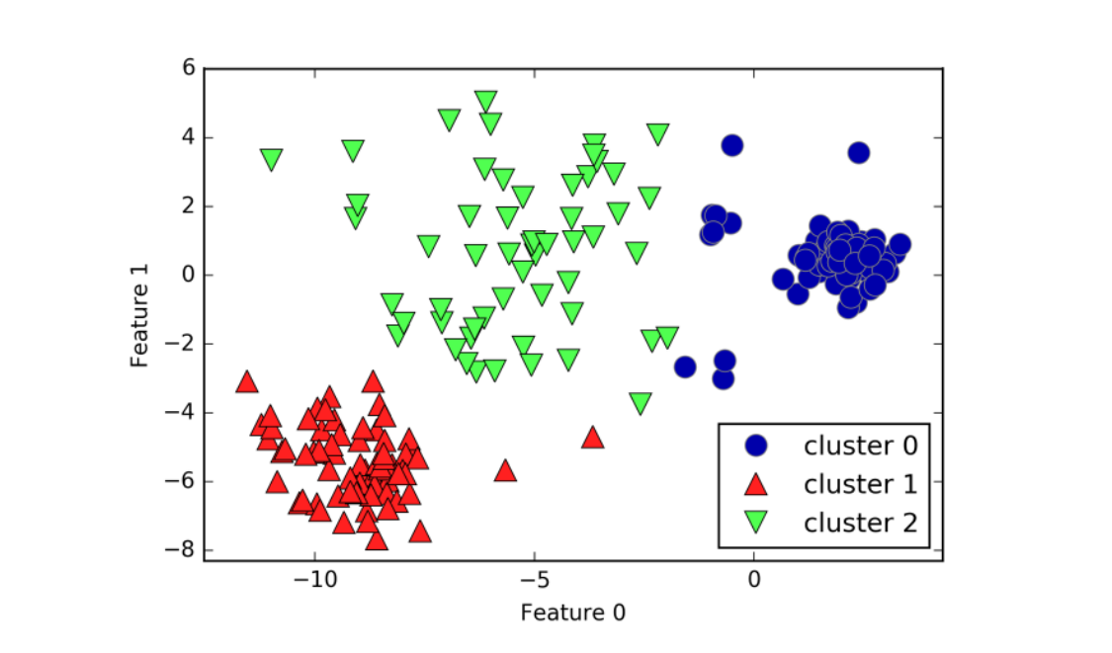
Limitaciones del K-mean
Límites de las agrupaciones equidistantes a los centros

Slide 6
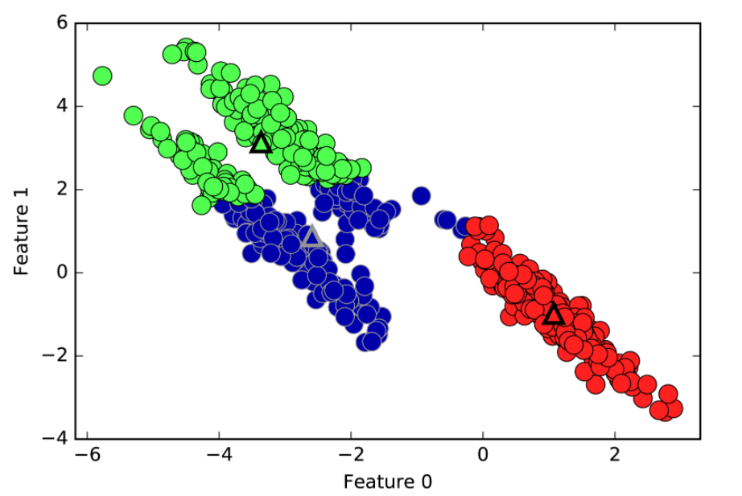
Limitaciones del K-mean
No se pueden modelar bien las covarianzas

Slide 7
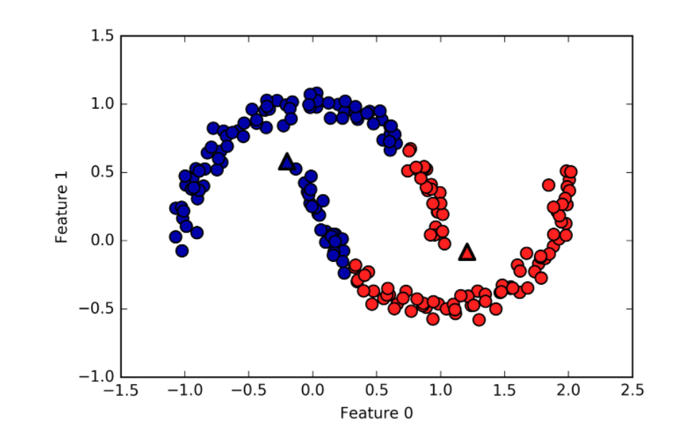
Limitaciones del K-mean
Sólo forman clústeres sencillos

Slide 8
Implementación ingenua ( Lloyd's):
n_cluster * n_muestras cálculos de distancia por iteración
Algoritmos rápidos "exactos":
Elkan's, Ying-Yang, ...
Algoritmos aproximados:
minibatch K-Means
Centros aleatorios rápidos.
K-means++ (por defecto): Añade codiciosamente el punto "más lejano".
Por defecto K-means en sklearn hace 10 reinicios aleatorios con diferentes inicializaciones.
La inicialización de K-means++ puede tomar mucho más tiempo que el clustering

Slide 9
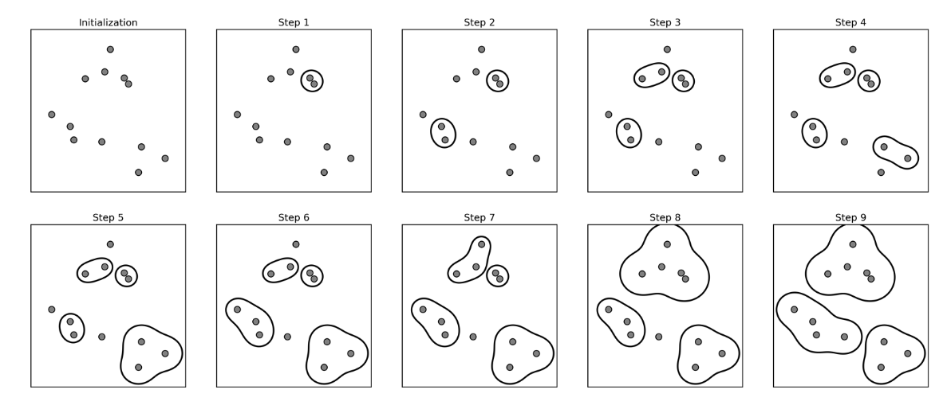
Clustering aglomerativo
Empieza con todos los puntos en su propio clúster.
Fusiona con avidez los dos clústeres más similares.

Slide 10
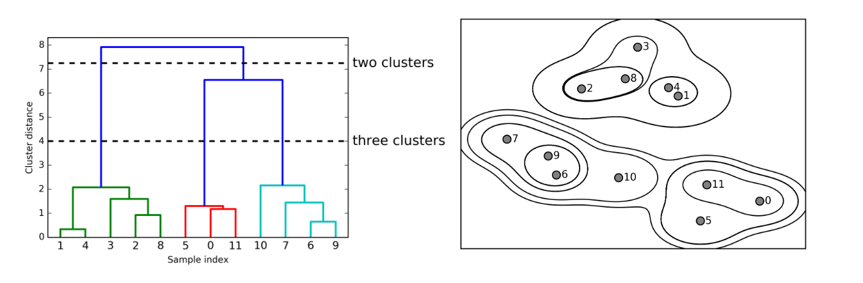
Dendogramas

Slide 11
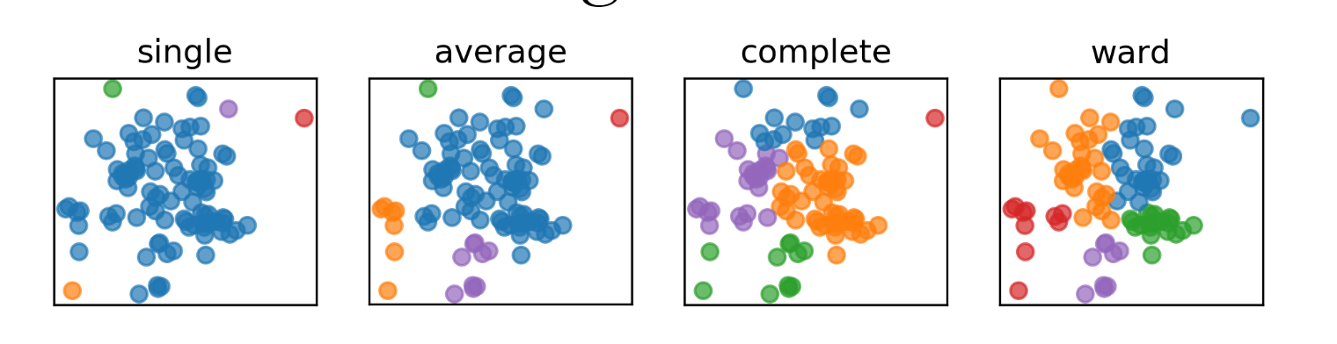
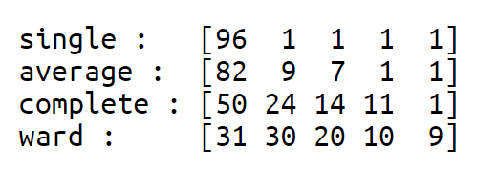
Criterio de vinculación
Enlace simple
Distancia mínima más pequeña
Vinculación media
Distancia media más pequeña entre todos los pares de los clusters
Enlace completo
Distancia máxima más pequeña
Ward (por defecto en sklearn)
El menor aumento de la varianza dentro del clúster
Conduce a clusters de tamaño más equitativo.

Slide 12
Ventajas y desventajas
Se puede restringir al gráfico de "topología" de entrada.
Rápido con conectividad escasa.
Algunos criterios de vinculación pueden llevar a tamaños de clústeres muy desequilibrados
La agrupación jerárquica ofrece una visión más holística que la agrupación simple.

Slide 13
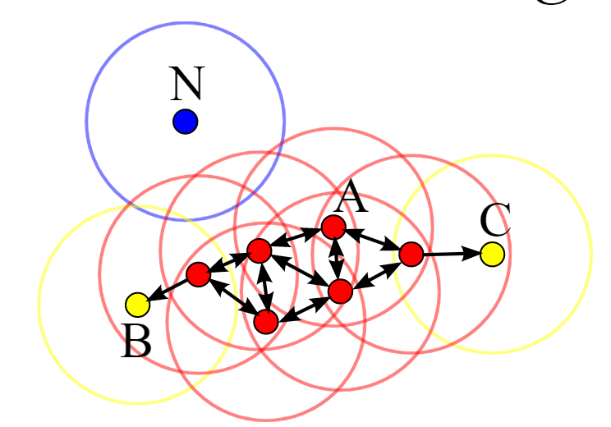
DBSCAN
eps: radio del barrio
min/muestras: 4
A: núcleo
B, C: no núcleo
N: ruido

Slide 14
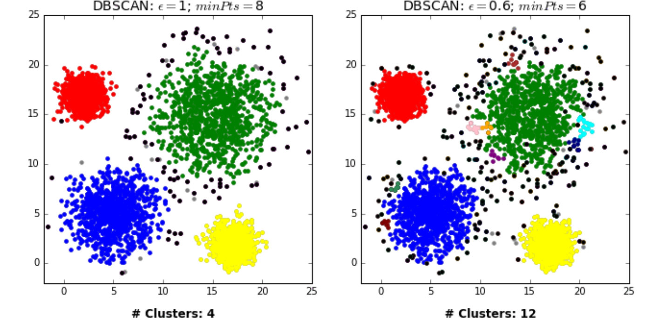
Clustering with Scikit with GIFs - dashee87.github.io

Slide 15
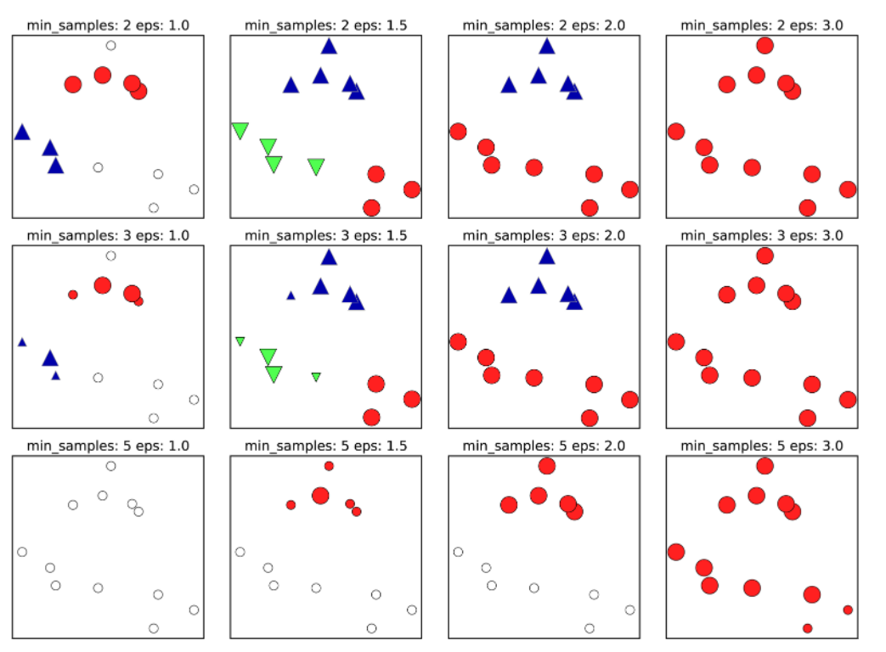
Ilustración de los parámetros

Slide 16
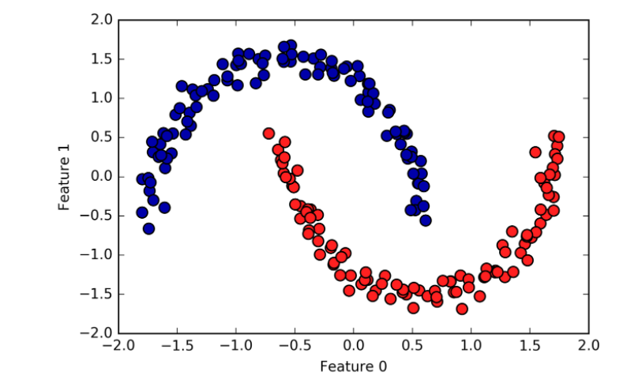
Pros y contras
Pro: Puede aprender formas de agrupación arbitrarias
Pro: Puede detectar valores atípicos
Contra: Necesita ajustar dos parámetros (¿no obvios?)
Versión mejorada: HDBSCAN

Slide 17
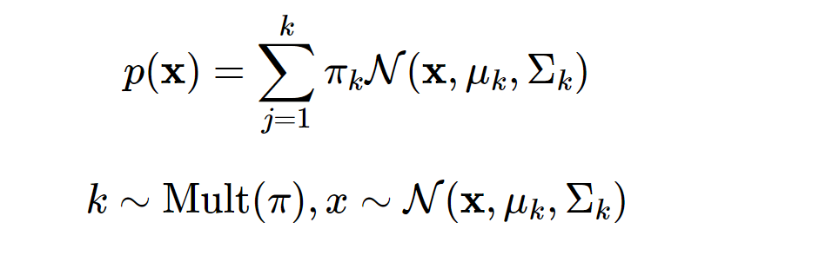
Gaussian Mixture Models
Optimización no convexa.
Iniciado con K-means, reinicios aleatorios.
Optimización (algoritmo EM):
Asignación suave de puntos a los componentes.
Calcula la media y la varianza de los componentes. Iterativamente

Slide 18
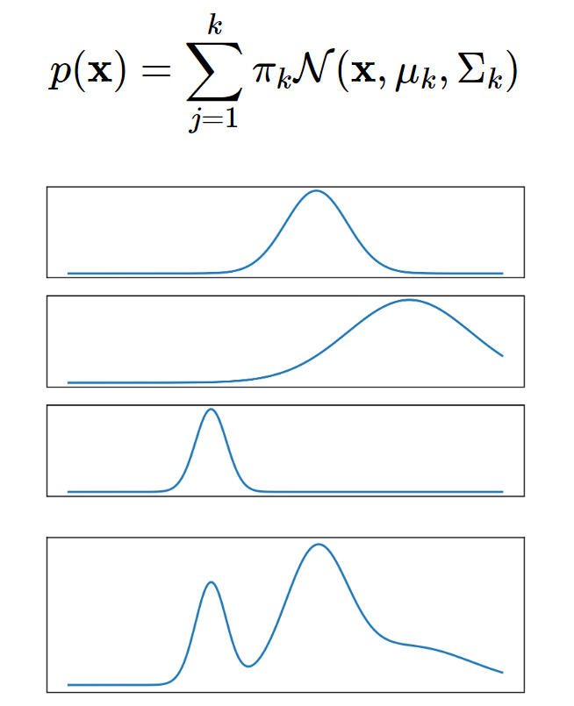
La figura de mas abajo es la probabilidad formada por las tres gausianas que están mas arriba.
Por que usar los modelos Mix?
Para formar clusters
Modelo paramétrico de densidad.

Slide 19
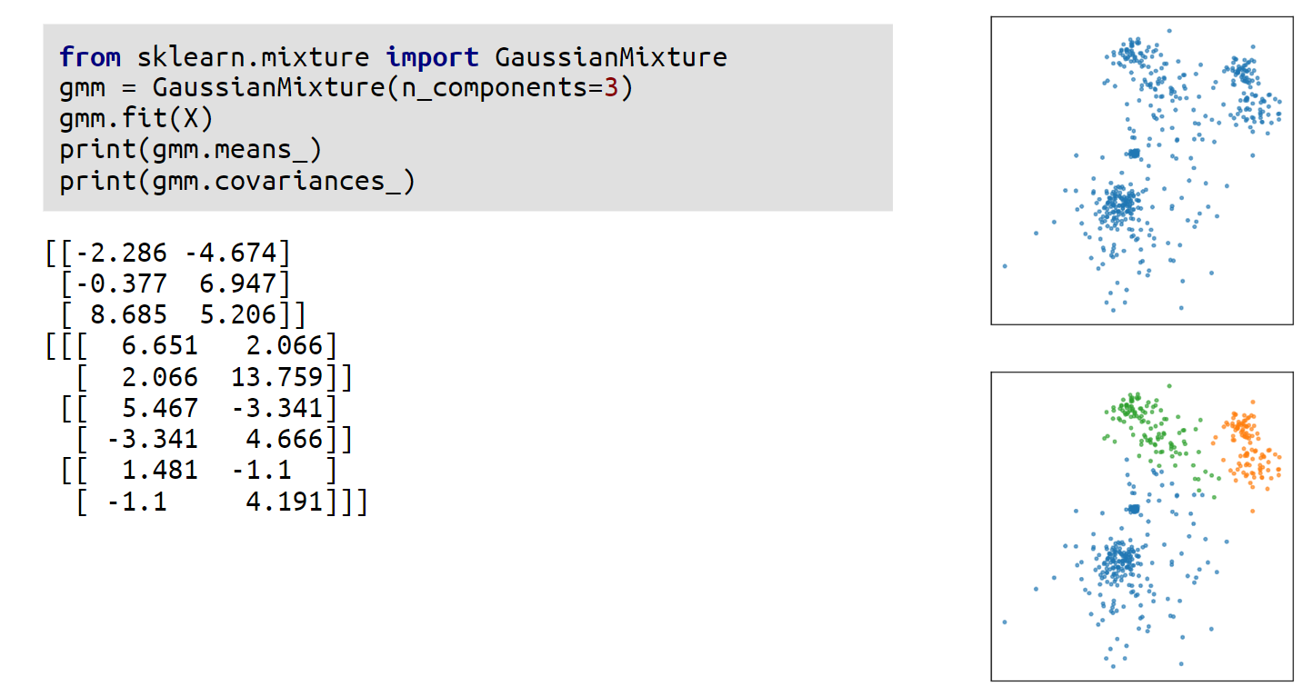

Slide 20
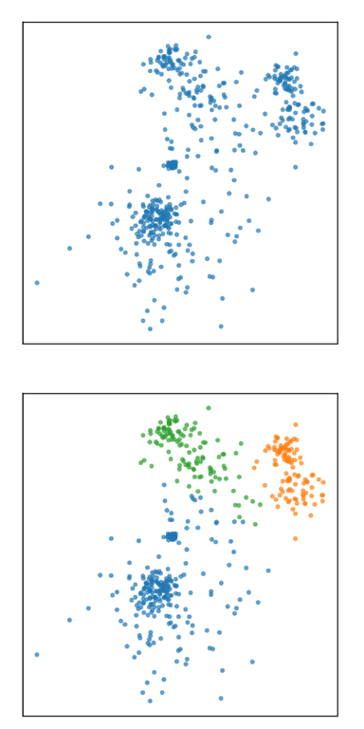
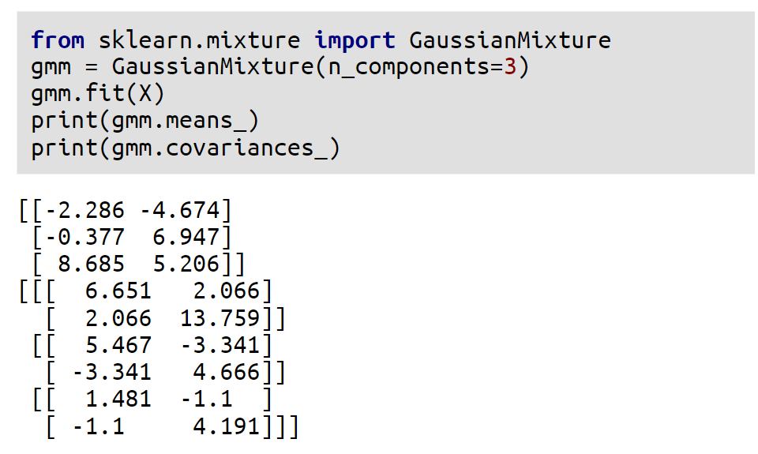
Ejemplo:

Slide 21
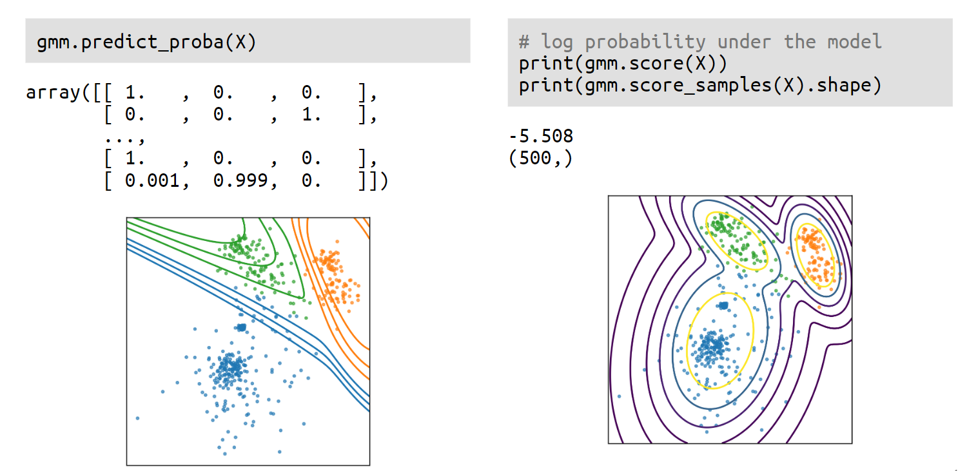
Ejemplo: probabilidades

Slide 22
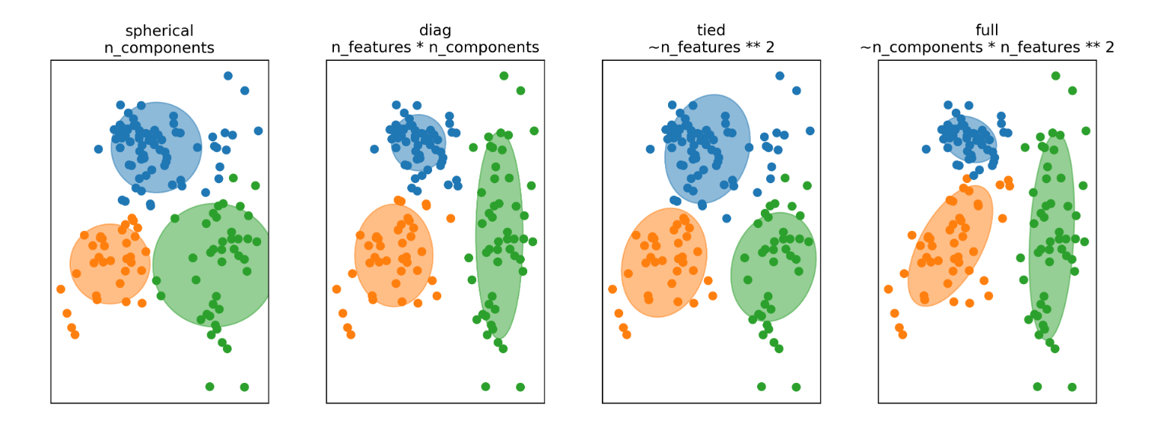
Restricciones en la covarianza

Slide 23
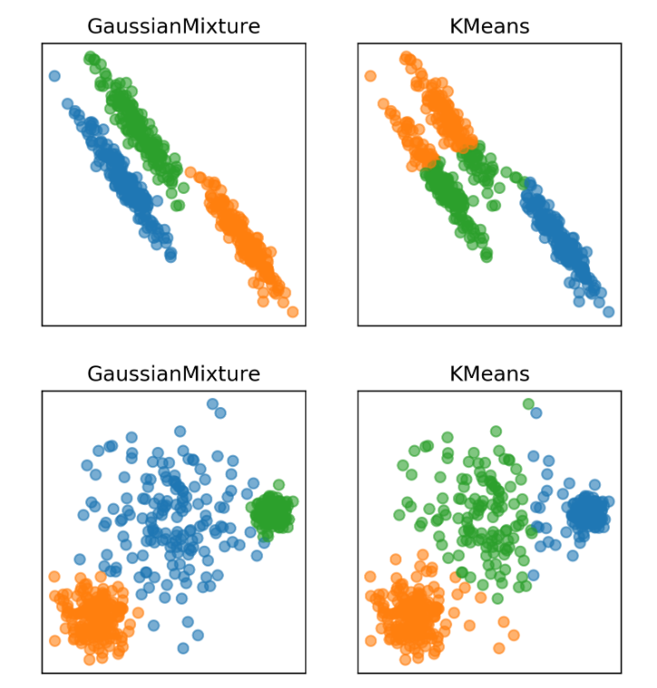
GMM vs Kmeans

Slide 24
Resumen
KMeans
Clásico, simple. Sólo formas convexas de los clusters, determinadas por los centros de los clusters.
Aglomerativo
Puede tener en cuenta la topología de entrada, puede producir una jerarquía.
DBSCAN
Formas de clúster arbitrarias, puede detectar valores atípicos, a menudo clústeres de tamaños muy diferentes.
Modelos de mezcla gaussiana
Puede modelar la covarianza, agrupación suave, puede ser difícil de ajustar

